Slide 1
Corso di Ragioneria Generale
L’operazione di investimento
(l’acquisto di beni e servizi)
Prof. Stefano Coronella

Slide 2
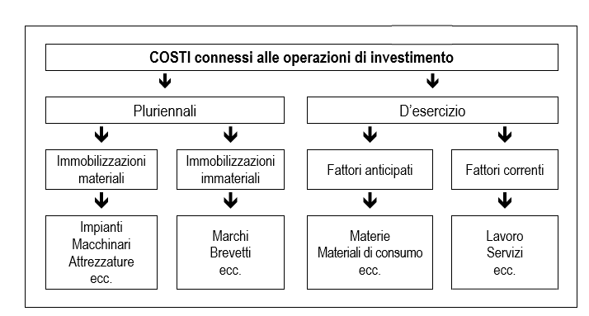
L’operazione di investimento
Operazione che si sostanzia nell’impiego della liquidità per acquisire la disponibilità (in proprietà o in altra forma) di fattori produttivi specifici ad utilità semplice e ad utilità ripetuta.
Due profili di osservazione di diversa natura:
(1) originario (liquidità in uscita) – accolto in conti finanziari-numerari;
(2) derivato (acquisizione del fattore specifico della produzione) - accolto in conti economico di reddito - non numerari – COSTO espressione monetaria dell’investimento

Slide 3
I fattori produttivi di esercizio
Acquisti di beni materiali:
Gli acquisti di beni materiali riguardano i fattori produttivi a fecondità semplice, cioè quei beni che esauriscono la propria utilità in un solo atto produttivo.
Tali beni possono essere:
Materie Prime
Materiali di consumo e materiali accessori
Merci
Materiali di cancelleria
Acquisti di servizi:
Gli acquisti di servizi sono destinati ad essere utilizzati nell’attività economico-tecnica di produzione.
Essi riguardano fattori immateriali o servizi di consumo che esauriscono la propria utilità in un solo ciclo produttivo (ad esempio, manutenzioni e riparazioni, servizi energetici, servizi di trasporto, assicurazioni, servizi di vigilanza, servizi di pulizia, servizi postali, pubblicità, servizi telefonici, servizi legali e di consulenza, ecc.).

Slide 4
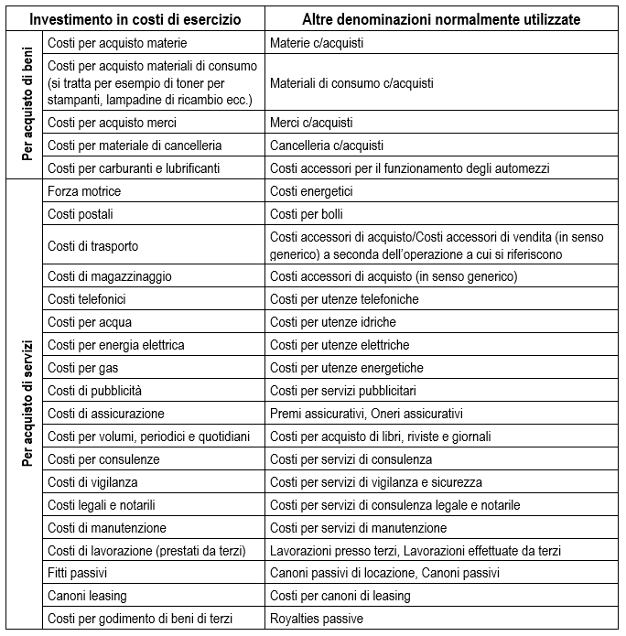
I fattori produttivi di esercizio
Di seguito si propone un riepilogo dei costi di esercizio normalmente presenti in un’azienda

Slide 5
I fattori produttivi di esercizio
Se l’acquisto non è soggetto ad IVA la scrittura «generica» è la seguente:
Ad esempio non sono soggetti ad IVA i costi per assicurazioni
 |  | Costo di esercizio | a | Debiti v/fornitori |  | 122
Se l’acquisto è soggetto ad IVA la scrittura «generica» è la seguente:
 |  | Diversi Costo di esercizio Iva a credito | a | Debiti v/fornitori | 100 22 | 122
Il conto «Costo di esercizio» può essere rappresentato da qualsivoglia costo per bene o servizio appena rammentati
Cambierà quindi il nome del conto ma la scrittura resterà la stessa

Slide 6
I fattori produttivi di esercizio
Il costo dei beni: deve essere rilevato in specifici conti «Acquisto», specificando il bene acquisito (es. «Materia X c/acquisti» o «Merce tipo X c/acquisti») oppure utilizzando conti sintetici come «Materie c/acquisti» o «Merci c/acquisti».
Problematica IVA: l’acquirente è chiamato a versare più di quanto dovuto a titolo di corrispettivo IVA. Contestualmente, si rileva il sorgere di un credito verso l’erario.
Movimento della liquidità: rilevare sempre 2 momenti → il ricevimento della fattura (e quindi il conto “debiti verso fornitori”) e il metodo di regolamento. Ciò anche se questo avviene contestualmente.
Esempio:
L’azienda Alfa procede all’acquisto di materie prime per € 5.000 + IVA 22% Pagamento ½ per cassa, ½ banca.
 |  | Diversi Materie prime c/acquisti Iva a credito | a | Debiti v/fornitori | 5.000 1.100 | 6.100
 |  | Debiti v/fornitori | a a a | Diversi Cassa Banca | 3.050 3.050 | 6.100

Slide 7
I fattori produttivi di esercizio
Gli interessi passivi di dilazione:
Durante o dopo l’acquisto di un bene o di un servizio può accadere che l’acquirente si renda conto di poter saldare il suo debito con ritardo rispetto alle condizioni standard del contratto.
In tal caso possono essere addebitati degli interessi passivi sulla maggiore dilazione. (gli interessi passivi sono esenti IVA)
Similmente, se il regolamento del debito avviene in anticipo, possono essere accordati degli sconti sulla fattura.
Gli interessi passivi possono essere:
Applicati direttamente in fattura: se già all’atto della compravendita si contratta una dilazione maggiore rispetto a quella standard
Applicati successivamente all’emissione della fattura: allorché il compratore richieda un’ulteriore dilazione

Slide 8
I fattori produttivi di esercizio
Gli interessi passivi di dilazione applicati direttamente in fattura:
L’azienda Alfa acquista merci per 5.000 + IVA 22%. L’azienda richiede un pagamento a 90 gg contro i 60 standard solitamente accordati dal fornitore. Quest ultimo accetta a fronte di un pagamento a scadenza maggiorato di interessi passivi pari a 16.
 |  | Diversi Merci c/acquisti Iva a credito Interessi passivi di dilazione | a | Debiti v/fornitori | 5.000 1.100 16 | 6.116
Il conto “Interessi passivi di dilazione” è un conto-derivato economico acceso ai costi di esercizio.
Gli interessi passivi di dilazione applicati successivamente all’emissione della fattura: si dovrà semplicemente fatturare l’importo degli interessi (senza IVA)
L’azienda Alfa, alla scadenza naturale del debito, chiede al fornitore un’ulteriore dilazione di 30 giorni. Quest’ultimo accetta a fronte di un pagamento a scadenza maggiorato di interessi passivi pari a 16.
 |  | Interessi passivi di dilazione | a | Debiti v/fornitori |  | 16

Slide 9
I fattori produttivi di esercizio
Gli anticipi e le caparre ai fornitori:
Chi acquista un bene talvolta è chiamato ad anticipare delle somme perché l’oggetto dell’acquisto è rappresentato da beni di elevato valore o perché il fornitore non ha fiducia nel cliente. Tali somme possono definirsi anticipo oppure caparra.
L’anticipo ha carattere di acconto e rappresenta un pagamento parziale del corrispettivo dovuto effettuato anticipatamente rispetto all’esecuzione del contratto. E’ quindi soggetto ad IVA
Esempio: L’azienda Alfa acquista merci per 5.000 € +IVA 22%. Il fornitore richiede un anticipo di € 500.
Il conto “Fornitori c/anticipi” è un conto originario-finanziario acceso alla liquidità differita e rappresenta un credito dell’acquirente nei confronti del venditore
 |  | Diversi Fornitori c/anticipi Iva a credito | a | Debiti v/fornitori | 500 110 | 610
 |  | Debiti v/fornitori | a | Cassa |  | 610

Slide 10
I fattori produttivi di esercizio
Gli anticipi e le caparre ai fornitori:
Esempio: L’azienda Alfa acquista merci per 5.000 € +IVA 22%. Il fornitore richiede un anticipo di € 500.
Al momento dell’acquisto del bene: il venditore emetterà fattura nei confronti dell’acquirente.
Le scritture del venditore sono esattamente speculari.
 |  | Diversi Merci c/acquisti Iva a credito (calcolata su 4.500) | a a a | Diversi Fornitori c/Anticipi Debiti v/fornitori | 5.000 990 500 5.490 | 5.990

Slide 11
I fattori produttivi di esercizio
Gli anticipi e le caparre ai fornitori:
La caparra è versata a titolo di garanzia a fronte di un eventuale inadempimento dell’acquirente o del venditore. Essa non costituisce dunque un pagamento parziale del prezzo di acquisto e per tale motivo su di essa non grava l’IVA. Ne esistono di due tipi:
La caparra confirmatoria ha natura risarcitoria del danno subito dal venditore o dal compratore in caso di inadempienza della controparte. Se a non adempiere è il compratore, il venditore ha diritto a trattenere la somma ricevuta a titolo di caparra. Se l’inadempiente è il venditore, il compratore ha diritto a richiedere una somma doppia rispetto a quella versata. La parte “lesa” ha comunque il diritto di procedere, se lo ritiene, con azioni legali per il riconoscimento del maggior danno subito rispetto all’importo della caparra.
La caparra penitenziale quando nel contratto è prevista espressamente la clausola di recesso dal contratto stesso. In questa circostanza la caparra ha la funzione di corrispettivo del diritto di recesso. Anche in questo caso se recede il compratore perde la caparra, mentre se recede il venditore questi deve restituire una somma doppia rispetto a quella ricevuta. Tuttavia, essendo contemplata la possibilità di recesso, la parte “lesa” non potrà richiedere nessun risarcimento ulteriore per il danno subito.

Slide 12
I fattori produttivi di esercizio
Gli anticipi e le caparre ai fornitori:
Al di là della diversa natura - confirmatoria o penitenziale - della caparra, le scritture sono identiche.
Esempio: A fronte del contratto di acquisto di merci, il compratore versa una caparra di 200.
Il conto “Fornitori c/caparre” è un conto originario-finanziario acceso alla liquidità differita e rappresenta un credito dell’acquirente nei confronti del venditore.
Al momento della rilevazione della fattura di acquisto, ipotizzando che il prezzo sia pari a 1.000 + IVA
All’atto del pagamento della fattura:
 |  | Fornitori c/caparre | a | Cassa |  | 200
 |  | Diversi Merci c/acquisti Iva a credito | a | Debiti v/fornitori | 1.000 220 | 1.220
 |  | Debiti v/fornitori | a a a | Diversi Fornitori c/caparre Cassa | 200 1.020 | 1.220

Slide 13
I fattori produttivi di esercizio
Gli anticipi e le caparre ai fornitori:
In caso di inadempimento del compratore (perché per esempio non vuole più dare seguito al contratto e quindi all’acquisto), si perderà la caparra e a bilanciamento registrerà un componente negativo di reddito rappresentato da una insussistenza di sopravvenienza passiva.
In caso di inadempimento del venditore (perché per esempio non intende più procedere alla consegna del bene) l’acquirente ha diritto a riottenere una somma doppia rispetto alla caparra versata. La somma ricevuta in più rispetto a quanto versato da quest’ultimo rappresenta una sopravvenienza attiva
Le voci “Sopravvenienza passiva” e “Sopravvenienza attiva” sono conti derivati-economici accesi rispettivamente ai costi e ai ricavi di esercizio.
 |  | Fornitori c/caparre | a | Cassa |  | 200
 |  | Sopravvenienza passiva | a | Fornitori c/caparre |  | 200
 |  | Cassa | a a a | Diversi Fornitori c/caparre Sopravvenienza attiva | 200 200 | 400

Slide 14
Costi accessori di acquisto:
I fattori produttivi di esercizio
Indicano il complesso delle spese sostenute per l’acquisizione di materie che integrano il costo di acquisto e sono riferibili direttamente alle materie acquisite. Nel caso di beni “d’esercizio” , trattandosi di fattori produttivi “a fecondità semplice”, i costi accessori vengono rappresentati come un costo d’esercizio e non crea quindi problemi di ammortamento.
Essi, di solito, vengono classificati secondo le seguenti categorie:
Spese di trasporto;
Provvigioni (passive);
Spese di imballaggio e confezionamento;
Spese di magazzinaggio;
Dazi su acquisti e oneri diversi di importazione;
Spese di assicurazione su acquisti.

Slide 15
Costi accessori di acquisto:
I fattori produttivi di esercizio
Tali spese, quali componenti negative di reddito, potrebbero essere trattate secondo due modalità:
Contabilizzate in diverse voci di costo
Imputate a incremento del costo di acquisto delle materie, come disciplina la normativa fiscale
Tale dicotomia è superabile alla luce di interventi giurisprudenziali, a seconda che:
Le spese accessorie siano addebitate nella stessa fattura di acquisto delle materie
Le spese accessorie siano addebitate con fattura separata
Nel caso 1) si può procedere a una loro imputazione al costo principale di acquisto; nel caso 2), invece, è preferibile utilizzare una contabilizzazione separata delle voci in questione.

Slide 16
Costi accessori di acquisto:
I fattori produttivi di esercizio
Esempio (con fatturazione separata rispetto al costo delle materie):
Ricevuta fattura per acquisto di materie per € 1.400,00 + IVA 22%. Ricevuta anche fattura per spese di trasporto per € 100,00, con stessa aliquota.
Se il trasporto è effettuato da un soggetto diverso dal venditore si devono rilevare due fatture distinte:
Per l’acquisto della merce:
 |  | Diversi Materie c/acquisti Iva a credito | a | Debiti v/fornitori | 1.400 308 | 1.708
Per il servizio di trasporto della merce:
 |  | Diversi Spese di trasporto Iva a credito | a | Debiti v/fornitori | 100 22 | 122
Se il trasporto è effettuato dallo stesso venditore si può rilevare anche così:
 |  | Diversi Materie c/acquisti Spese di trasporto Iva a credito | a | Debiti v/fornitori | 1.400 100 330 | 1.830

Slide 17
Costi accessori di acquisto:
I fattori produttivi di esercizio
Esempio (con imputazione del costo accessorio ad incremento del costo delle materie):
Ricevuta fattura per acquisto di materie per € 1.400,00 + IVA 22%. Spese di trasporto addebitate in fattura per € 100,00, con stessa aliquota.
Si può effettuare la rilevazione come segue:
Oppure, essendo addebitate in fattura, le spese di trasporto possono essere incluse direttamente nel conto «Materie c/acquisti», con importo totale pari a € 1.500,00:
 |  | Diversi Materie c/acquisti Spese di trasporto Iva a credito | a | Debiti v/fornitori | 1.400 100 330 | 1.830
 |  | Diversi Materie c/acquisti Iva a credito | a | Debiti v/fornitori | 1.500 330 | 1.830

Slide 18
I fattori produttivi di esercizio
Le rettifiche del costo di acquisto:
Al termine della compravendita può accadere che la contrattazione venga regolata ad un importo inferiore rispetto a quello pattuito. Possono dunque manifestarsi delle “rettifiche di costo” o “rettifiche di fatturazione positive” che riducono il costo effettivo a carico dell’acquirente.
Resi: L’acquirente può ricevere beni non rispondenti dal punto di vista qualitativo a quanto stabilito contrattualmente. In tal caso, essi vengono restituiti al fornitore → si manifestano così i “resi su acquisti”
Abbuoni: in alternativa al caso sopra, il compratore può decidere di trattenere i beni ricevuti, a patto che gli venga praticata una riduzione del prezzo. Se questa viene accordata → si generano gli “abbuoni su acquisti”
Sconti: Talvolta l’acquirente provvede ad estinguere anticipatamente il proprio debito rispetto alla naturale scadenza. In questa circostanza, può ottenere una riduzione del prezzo per il regolamento anticipato → “sconti su acquisti”
Arrotondamenti: Talvolta vengono concessi dal venditore degli arrotondamenti, solitamente di modesta entità, per eliminare i centesimi o arrivare ad una cifra pari all’atto del pagamento della fattura → “arrotondamenti su acquisti”
Omaggi e premi : venditore riconosce gratuitamente al cliente una quantità aggiuntiva di una merce da lui acquistata oppure “bonus” che normalmente verranno stornati da un acquisto successivo

Slide 19
I fattori produttivi di esercizio
Le rettifiche del costo di acquisto:
Dal punto di vista contabile occorre procedere a rettificare indirettamente il costo di acquisto precedentemente rilevato.
Da un punto di vista logico, in contabilizzazione, le rettifiche appena descritte potrebbero essere rilevate negli stessi conti (es. «Merci c/acquisti») in avere. Tuttavia, l’utilizzo di conti specifici è consigliabile sia per finalità informative sia perché le rettifiche potrebbero riguardare conti chiusi in esercizi precedenti oppure far capo ad acquisti indistinti effettuati con lo stesso fornitore.
Il fornitore della merce ricevuta, accettata la contestazione della merce, deve emettere un documento che rettifica l’importo originario. Tale documento prende il nome di NOTA DI VARIAZIONE o NOTA DI CREDITO o NOTA DI ACCREDITO e serve a rettificare i valori iniziali emessi in fattura.
Bisogna rettificare anche l’IVA. La scrittura «generica» è la seguente:
 |  | Debiti v/fornitori | a a a | Diversi Rettifiche di fatturazione Iva a debito | 100 22 | 122
Il conto «Rettifiche di fatturazione» può, a seconda dei casi, denominarsi» «resi su acquisti», «resi attivi», «abbuoni su acquisti», «abbuoni attivi», «sconti su acquisti», «sconti attivi», e così via.
Le scritture delle rettifiche dei ricavi di vendita sono esattamente speculari

Slide 20
I fattori produttivi di esercizio
Le rettifiche del costo di acquisto:
Esempio: L’azienda alfa acquista merci per € 1.000+IVA 22% pagamento dilazionato
Successivamente vengono restituite al fornitore merci per € 460 poiché avariate.
Tutti i conti di rettifica hanno natura derivata-economica, in quanto rettificano conti derivati-economici: in particolare rappresentano, appunto, delle rettifiche di costo. Sono quindi dei conti derivati-economici accesi alle rettifiche di costi di esercizio
 |  | Diversi Merci c/acquisti Iva a credito | a | Debiti v/fornitori | 1.000 220 | 1.220
 |  | Debiti v/fornitori | a a a | Diversi Resi su acquisti Iva a debito | 460 101,20 | 561,20

Slide 21
Riferimenti bibliografici
Coronella S., Ragioneria generale, Cap. 17, Par. 17.3, 17.5, 17.6, 17.8, 17.9
(saltare sottopar. 17.5.2.2, 17.5.2.3 e par. 17.7. Del sottopar. 17.5.2.1 fare solo la prima pagina)

